Slide 1
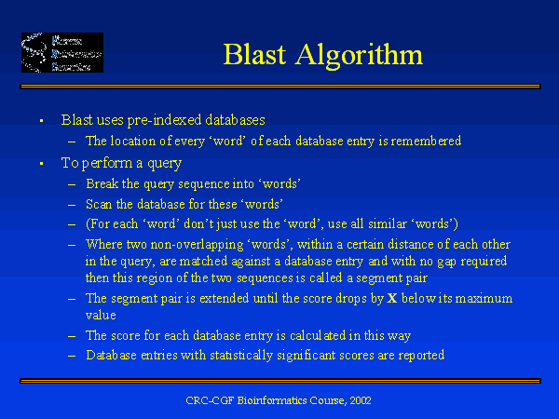

Slide 2
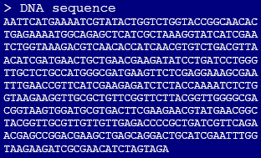
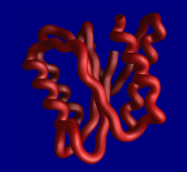

Od sekwencji do funkcji - informacja
{A,C,G,T}_{n}
Funkcja (np. powielanie informacji genetycznej)‏
{A,R,N,D,C,Q,E,G,H,I,L,K,M,F,P,S,T,W,Y,V}_{n/3}

Slide 3
Porównywanie sekwencji - metody
Dot Plot
wykres podobieństwa
sekwencji
Alignment
K-tuple methods
(FASTA, BLAST)‏
metody
przybliżone, szybkie

Slide 4


Alignment – globalny czy lokalny
Alignment globalny
próba dopasowania sekwencji na całej ich długości.
Alignment lokalny
próba znalezienia najbardziej podobnych rejonów. Za każdym razem kiedy zakumulowany wynik spada poniżej pewnego poziomu, alignment zaczyna się od 0.

Slide 5


Alignment lokalny - przykład
Alignment lokalny jest rozszerzany tylko dopóki zakumulowany zysk na dopasowanych pozycjach jest dodatni.
B
A
O
B
A
B
0
0
0
0
0
0
0
B
0
+1
0
0
+1
0
+1
A
0
0
+2
0
0
+2
0
B
0
+1
0
0
+1
0
+3
A
0
0
+2
0
0
+2
0
O
0
0
0
+3
+1
0
0
B
0
+1
0
+1
+4
+2
0

Slide 6
Alignment – jak zrobić to efektywnie ?
Efektywność jest dobra dla par sekwencji, ale....
... liczba sekwencji w bazach wzrasta wykładniczo
Przypływ danych w GenBanku
35000
... liczba przeszukiwań również (coraz więcej użytkowników)‏
2400000
30000
2200000
GenBank (Megabases)‏
2000000
25000
Searches/Day (BLAST & Text)‏
1800000
1600000
20000
1400000
Megabases
Searches per Day
1200000
15000
1000000
10000
800000
600000
5000
400000
200000
0
0
1991
1992
1993
1994
1995
1996
1997
1998
1999
2000
2001
2002
2003
Konieczne szybsze narzędzia !

Slide 7
Cięcie kosztów – k-tuple methods
Najlepsze dopasowania z reguły:
dobrze dopasowane, widoczne „gołym okiem” obszary
równolegle do przekątnej tablicy (czyli motywy w tej samej odległości w obydwu sekwencjach)‏
BLAST (Basic Local Alignment Search Tool)‏
Heurystyka dopasowania słowa
Heurystyka
rozszerzania alignmentu

Slide 8
BLAST - algorytm
Tworzenie listy słów znaków o zadanej długości (k-tup dla DNA: 11, 3 w przypadku tłumaczenia; dla białek: 2, 3) i określenie sąsiadujących (podobnych) słów – neighorhood words (dla sekwencji aminokwasowych).
MLIPQGDELVISWA
MLI
LIP
IPQ
PQG
PEG,PRG,PSG,PQA,PAA,LQW,...
QGD
GDE
GDA,GDF,ASE,QDE,IDL,ADE...
DEL
ELV
LVI
VIS
ISW
SWA

Slide 9
BLAST - algorytm
Zidentyfikowanie w obrębie sąsiadujących (podobnych) słów tylko takich (~50), które najmniej różnią się od wzorca wg macierzy BLOSUM62 (>T – score threshold).
PQG 18
PEG 15
PRG 14
PKG 14
PNG 13
PDG 13
PHG 13
PMG 13
PSG 13
PQA 12
PQN 12
...
MLIPQGDELVISWA
T>13
Poszukiwanie wybranych słów w sekwencjach w bazie danych i ich przyrównywanie (dopasowywanie). Dla sekwencji DNA szukane są identyczne słowa.
GQTERFCVLMLIPQGDELVISWANASSCS
NQWGYASCAALLPRGDFLVLGWIGHAALI

Slide 10
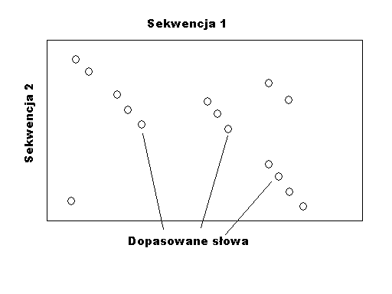
W, T - heurystyka dopasowania słowa
Dobre alignmenty zawierają krótkie bardzo podobne obszary w obu sekwencjach (np. motywy związane z katalizą)‏
W=3
RGD 17
KGD 14
QGD 13
RGE 13
EGD 12
HGD 12
NGD 12
RGN 12
AGD 11
MGD 11
RAD 11
RGQ 11
RGS 11
RND 11
RSD 11
SGD 11
TGD 11
T=12
Skupiska słów na tej samej przekątnej
(„ziarna” dla alignmentu).
BLAST tworzy listę krótkich słów występujących w danej sekwencji i ich najbliższych sąsiadów.

Slide 11
BLAST - algorytm
Rozszerzanie alignment-u w regionie, w którym zostały znalezione przynajmniej dwa słowa, aż do regionów o małym score. Określenie regionów HSP (high-scoring segment pair).
GQTERFCVLMLIPQGDELVISWANASSCS
NQWGYASCAALLPRGDFLVLGWIGHAALI
HSP
Przeprowadzenie optymalnego lokalnego alignmentu w oparciu o algorytm Smith-Watermana uwzględniającego wszystkie znalezione regiony HSP. Określenie istotności statystycznej alignment-ów (E-value).

Slide 12
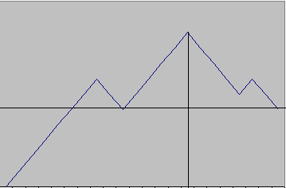
X – heurystyka rozszerzania alignmentu
Alignmenty rozszerzane w obu kierunkach, aż sumaryczny wynik spadnie poniżej X...
... i przycinane do punktu ostatniego maximum
The quick brown fox jumps over the lazy dog.
The quiet brown cat purrs when she sees him.
max = 10
X=5

Slide 13
Wzajemne relacje parametrów BLASTa
ze wzrostem długości słowa w – wzrasta szybkość i specyficzność, maleje czułość porównań (większe ziarna)‏
ze wzrostem progu dla podobnych słów T – wzrasta szybkość i specyficzność, spada czułość porównań (mniej ziaren)‏
ze wzrostem progu (odcięcia) dla rozszerzania alignmentu X – wzrasta szybkość (zmniejsza się długość alignmentów),
zmniejsza się czułość, wzrasta specyficzność (nie są zawierane przypadkowe obszary)‏

Slide 14
BLAST - programy
program
sekwencja wysyłana
przeszukiwana baza
BLASTP
aminokwasowa
białkowa
BLASTN
nukleotydowa
DNA
BLASTX
nukleotydowa (tłumaczona)
białkowa
TBLASTN
aminokwasowa
DNA (tłumaczona)
TBLASTX
nukleotydowa (tłumaczona) bez przerw
DNA (tłumaczona)

Slide 15
BLAST - przeszukiwane bazy białkowe
nr
non-redundant, SWISS-PROT, PIR, PRF, GenPept, PDB
month
sekwencje nowe lub zmodyfikowane w ciągu ostatnich 30 dni
swissprot
białkowa baza danych SWISS-PROT
pdb
białkowa baza danych PDB
pat
białkowa baza danych pacjentów z GenBank-u
ecoli
białkowa baza danych genomu Escherichia coli
yeast
białkowa baza danych genomu Saccharomyces cerevisiae
drosoph
białkowa baza danych genomu Drosophila melanogaster

Slide 16
BLAST - przeszukiwane bazy nukleotydowe
nr
non-redundant, GenBank (bez EST, STS, GSS)
month
sekwencje nowe lub zmodyfikowane w ciągu ostatnich 30 dni
est
baza danych EST (Expressed Sequence Tags)
sts
baza danych STS (Sequence Tagged Sites)
htgs
baza danych HTG (High-Throughput Genomic Sequences)
gss
baza danych GSS (Genome Survey Sequences)
ecoli
białkowa baza danych genomu Escherichia coli
yeast
białkowa baza danych genomu Saccharomyces cerevisiae
drosoph
białkowa baza danych genomu Drosophila melanogaster
mito
kompletne sekwencje genomów mitochondrialnych kręgowców
alu
sekwencje Alu naczelnych
vector
sekwencje popularnych wektorów

Slide 17
BLAST – wybór macierzy i parametrów
Długość sekwencji Macierz substytucji Koszt przerwy
<35 PAM30 (9, 1)
35-50 PAM70 (10, 1)
50-85 BLOSUM80 (10, 1)
>85 BLOSUM62 (11, 1)

Slide 18
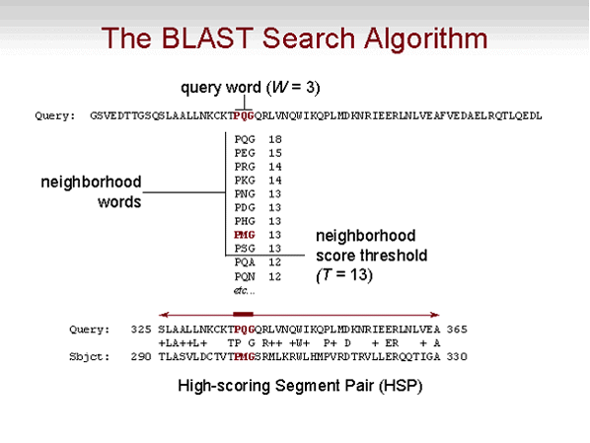

Slide 19
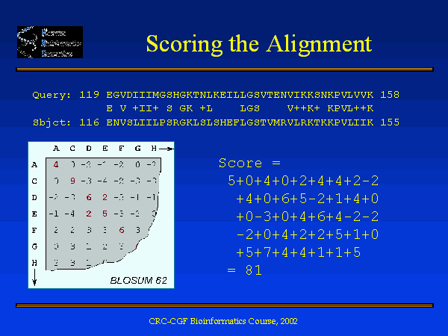

Slide 20
A Description of the PHI-BLAST Algorithm
Pattern-Hit Initiated BLAST

Slide 21
PHI-BLAST Algorithm
Input
  A query sequence
  A regular expression (pattern) in the query
  A database of biological sequences
Output
  A ranked list of “hits”, database sequences that are locally similar to the query sequence and that contain the pattern
  The statistical significance of each hit
Z Zhang et al (1998) Nucleic Acids Res 26:3986

Slide 22
PHI-BLAST Algorithm
Mask repetitive sequences with SEG
MNPQQQQQQRST = MNPXXXXXXRST
X will not match anything in the database.
It does preserve position, however.

Slide 23
PHI-BLAST Algorithm
query
database
database
database
database
Regular Expression Seed
Match the query’s regular expression in the database.

Slide 24
PHI-BLAST Algorithm
query
database
database
database
database
Ungapped (Diagonal) Extension
Probe along the diagonals containing the regular expression in the input.

Slide 25
PHI-BLAST Algorithm
query
database
database
database
database
Gapped (Off-Diagonal) Extension
gapxdrop Subroutine
If a diagonal score equals S_{g} = 22 bits,
try to extend across gaps, until the score drops to X_{g} = −40 bits.

Slide 26
A Description of the PSI-BLAST Algorithm
Position-Specific Iterated BLAST

Slide 27
PSI-BLAST Algorithm
Input
  A query sequence
  A database of biological sequences
  An E-value threshold for inclusion into a Position-Specific Scoring Matrix (PSSM)
Output
  A ranked list of “hits”, database sequences locally similar to the query sequence
  The statistical significance of each hit
  A PSSM describing the hits closest to the query
Input
  A PSSM
SF Altschul et al (1997) Nucleic Acids Res 17:3389

Slide 28
PSI-BLAST Algorithm
alanine or aspartate
Initial BLAST Run
obligatory cysteine
…WALAWRENCE…
E-value under the threshold
…
W
A
L
A
W
R
E
N
C
E
…
A
…
-2
-1
-1
2
4
-1
-2
-3
-2
-1
…
Position-
Specific
Scoring
Matrix
C
…
-1
-2
-1
-1
-3
-1
-3
-2
14
-1
…
D
…
-1
-2
-1
-1
2
-1
0
1
-3
4
…
…
…
…
…
…
…
…
…
…
…
…
…
…
E-value over the threshold

Slide 29
Calculating the PSSM Matrix
Progressive Multiple Alignment
…WALAWRENCE…
E-value under the threshold
…
…
W
W
A
A
L
L
A
A
W
W
R
R
E
E
N
N
C
C
E
E
…
…
Count
Matrix
A
A
…
…
0
-2
0
-1
0
-1
1
2
2
4
0
-1
0
-2
0
-3
0
-2
0
-1
…
…
C
C
…
…
0
-1
0
-2
0
-1
0
-1
0
-3
0
-1
0
-3
0
-2
5
14
0
-1
…
…
D
D
…
…
0
-1
0
-2
0
-1
0
-1
1
2
0
-1
0
0
1
1
0
-3
2
4
…
…
PSSM
…
…
…
…
…
…
…
…
…
…
…
…
…
…
…
…
…
…
…
…
…
…
…
…
…
…
Multiple Alignment Methods
Log-odds PSSM Scores
O Gotoh (1999) Adv Biophys 36:159
RL Tatusov et al (1994) PNAS 91:12091

Slide 30

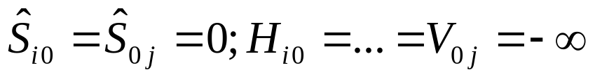

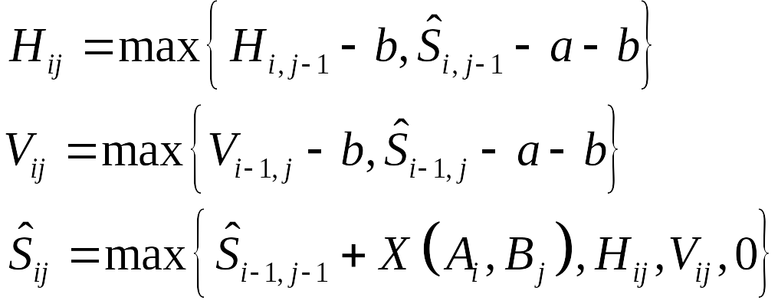
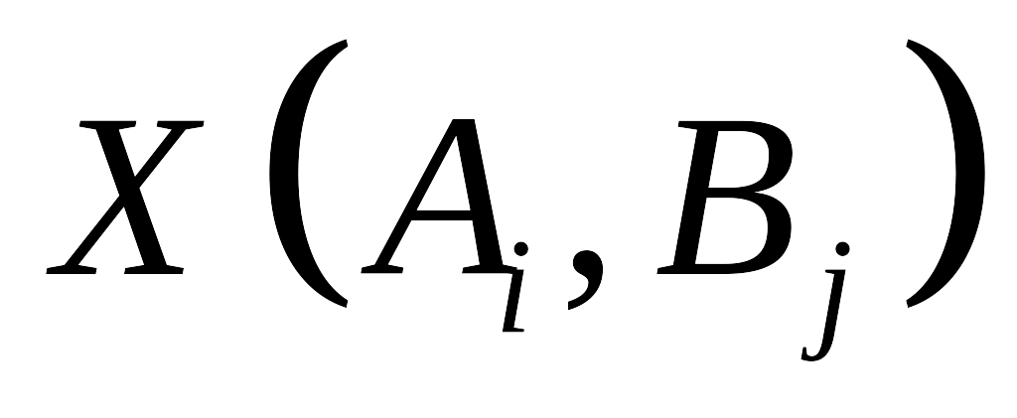
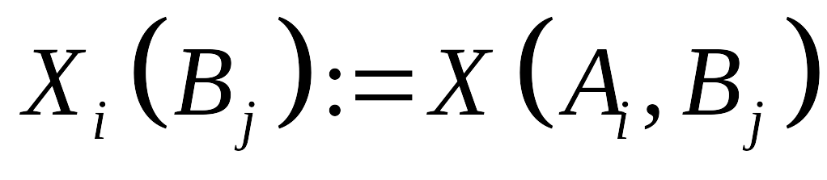
PSSM Local Affine Gap Algorithm
ACDEFGH
HICDYGH
A
C
D
E
F
G
H
X₁
X₂
X₃
X₄
X₅
X₆
X₇
H
-2
-3
-1
0
-3
-2
8
H
-2
-3
-1
0
-3
-2
8
I
I
-1
-1
-1
-1
-3
-3
-3
-3
0
0
-4
-4
-3
-3
C
C
0
0
9
9
-3
-3
-4
-4
-2
-2
-3
-3
-3
-3
D
-2
-3
6
2
-3
-1
-1
D
-2
-3
6
2
-3
-1
-1
Y
-2
-2
-3
-2
3
-3
2
Pairwise PSSM Score
Y
-2
-2
-3
-2
3
-3
2
P
G
0
-3
-1
-2
-3
6
-2
G
0
-3
-1
-2
-3
6
-2
H
-2
-3
-1
0
-3
-2
8
H
-2
-3
-1
0
-3
-2
8

Slide 31
PSI-BLAST Algorithm
convergence occurs when there are no new related sequences entering the PSSM
PSI-BLAST Iteration
…WALAWRENCE…
E-value under the threshold
…
W
A
L
A
W
R
E
corruption occurs when the threshold permits unrelated sequences to continue to enter the PSSM on each iteration
N
C
E
…
New
Position-
Specific
Scoring
Matrix
New
Position-
Specific
Scoring
Matrix
A
…
-2
-1
-1
2
4
-1
-2
-3
-2
-1
…
Position-
Specific
Scoring
Matrix
C
…
-1
-2
-1
-1
-3
-1
-3
-2
14
-1
…
D
…
-1
-2
-1
-1
2
-1
0
1
-3
4
…
…
…
…
…
…
…
…
…
…
…
…
…
…
E-value over the threshold

Slide 32
DOPASOWANIA WIELOKROTNE
(MULTIALIGNMENT)

Slide 33
Metoda hierarchiczna
Porównujemy zestaw 7 sekwencji :HAHU, HBHU,HAHO, HBHO, MYWHP, PILHB i LGHB
Dopasowujemy osobno każdą możliwą parę sekwencji i obliczamy
według pewnego algorytmu wzajemne podobieństwo sekwencji w obrębie każdej z 21 par
Wynik przedstawiamy w macierzy podobieństw
 | HAHU | HBHU | HAHO | HBHO | MYWHP | PILHB
HBHU | 21.1
HAHO | 32.9 | 19.7
HBHO | 20.7 | 39.0 | 20.4
MYWHP | 11.0 | 9.8 | 10.3 | 9.7
PILHB | 9.3 | 8.6 | 9.6 | 8.4 | 7.0
LGHB | 7.1 | 7.3 | 7.5 | 7.4 | 7.3 | 4.3

Slide 34
Tworzenie drzewa przewodniego
LGHB
PILHB
MYWHB
HAHU
HAHO
HBHO
HBHU

Slide 35
Stopniowe zestawianie sekwencji dopasowanych
HBHO
dopasowanie
HBHO
HBHU
Programowanie dynamiczne
HBHU
HAHU
dopasowanie
HAHU
HAHO
Programowanie dynamiczne
HAHO

Slide 36
Nowa przerwa
HBHO
HBHU
HAHU
HAHO
HBHO
HBHU
Programowanie dynamiczne
HAHU
HAHO
Dopasowanie czterech sekwencji
- Dodawanie kolejnych sekwencji, coraz bardziej odległych według drzewa przewodniego

